Slide 1
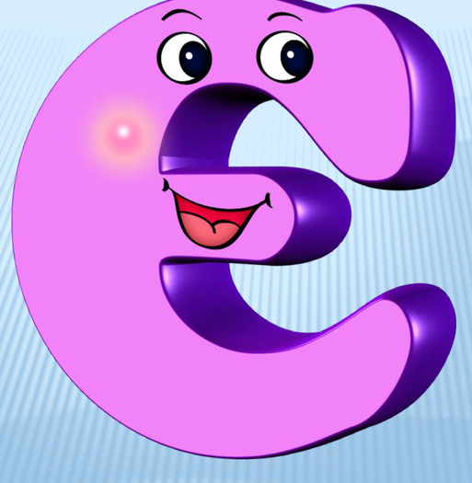
Навчання грамоти
Читання
Букварний період
Урок 79
Мала буква є. Читання слів і тексту з вивченими літерами

Slide 2
Організація класу
Усім, усім добрий день!
Геть з дороги, наша лінь!
Хай не заважає працювати
Гарним хлопцям і дівчатам.

Slide 3
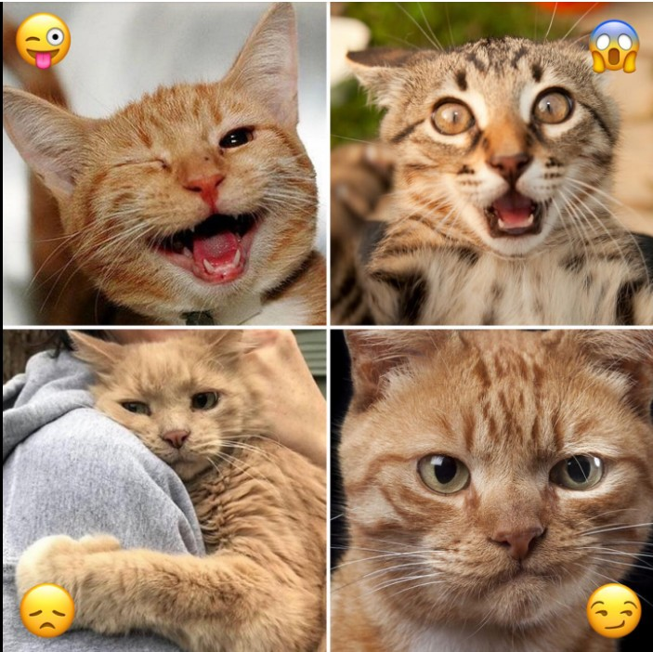
Налаштування «Я сьогодні …»
Вибери котика, що відображає твій настрій на початку уроку

Slide 4
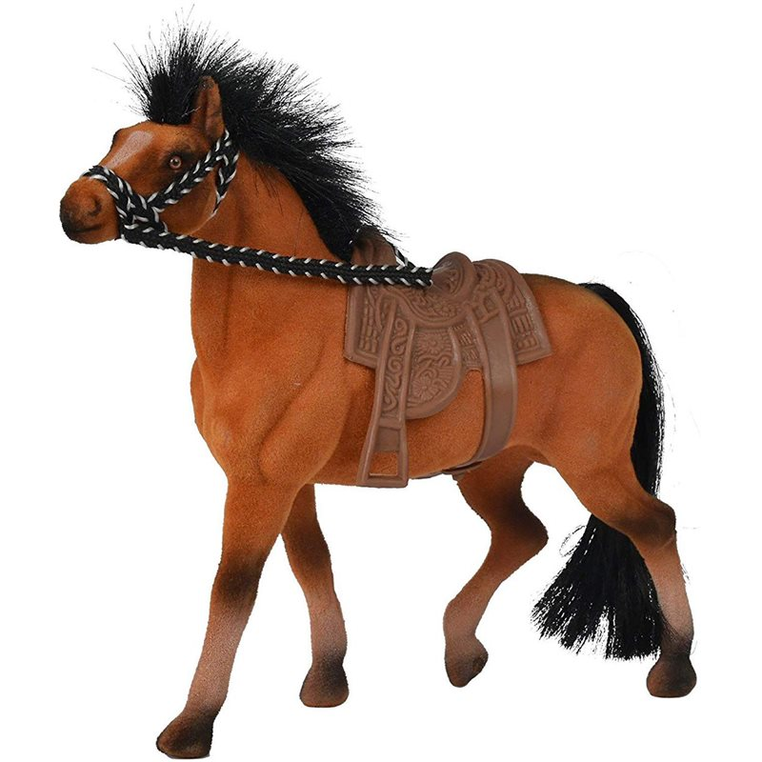
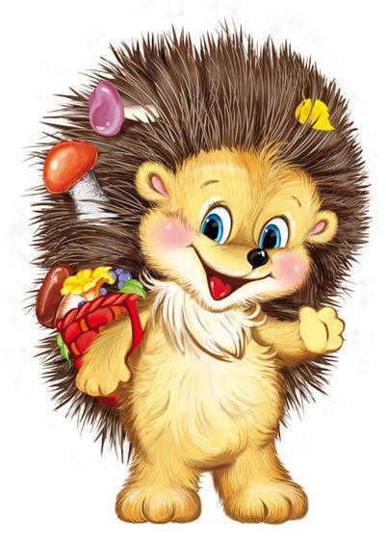
Артикуляційні вправи
«Маляр»
«Конячка»
«Їжачок»
Посміхнися, відкрий рот і «пофарбуй» широким кінчиком язи­ка тверде піднебіння. Язик рухай вперед-назад.
Посміхнися, відкрий рот, поклацай кінчиком язика («коник цокає копитами»).
Рот закритий. Виконуй рухи язиком по колу між губами та зуба­ми то за годинниковою стрілкою, то проти.

Slide 5
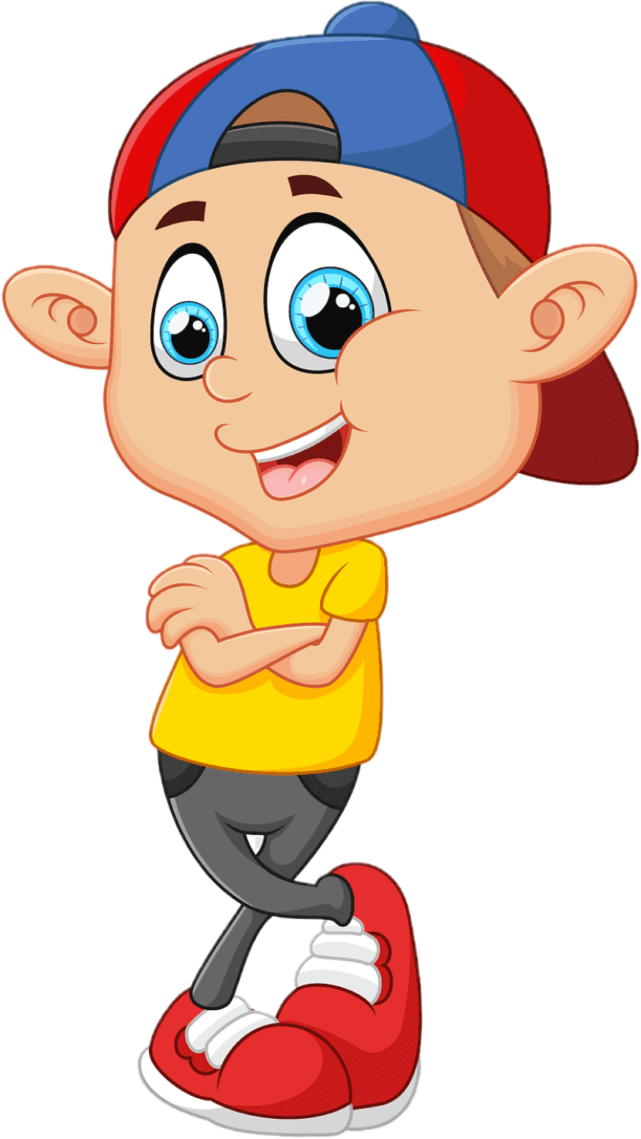
Прочитай швидко склади в рядках, у колонках
 | а | о | у | е | і | и
Ш | аш | ош | уш | еш | іш | иш
Ш | ша | шо | шу | ше | ші | ши
Х | ах | ох | ух | ех | іх | их
Х | ха | хо | ху | хе | хі | хи
Ч | ач | оч | уч | еч | іч | ич
Ч | ча | чо | чу | че | чі | чи

Slide 6
Прочитай текст
Друзі
Юля і Юрко — справжні друзі. Вони всюди рàзом. Уранці поспішають до школи. У класі сидять за першою партою. Дружно працюють на уроках: читають, пишуть, малюють. А на перерві полюбляють розважатися.
Юрко і Юля схожі між собою. Мають біляве волосся. З-під брів виблискують сірі очі. На носиках рясніють веснянки. І сміються
друзі однàково весело.
Юля і Юрко завжди допомагають одне одному.
Підручник, сторінка
45

Slide 7
Пригадай
Назви голосні звуки.
а о у е и і
Назви букви для позначення голосних звуків.
а о у е и
я ю і
Назви букви, що позначають м’якість попередніх приголосних
ь і ю я
Якими буквами і коли на письмі можна позначати звук [а]?
Якими буквами і коли на письмі можна позначати звук [у]?
[а]
[у]
– а
= я
– у
= ю
лак
пляж
лук
плюс

Slide 8
Прочитай буквосполучення. Назви слова,
у яких є такі звукосполучення.
яб ял
юн юр
Я
[ й’а]
ня ля ря
тю лю рю
я
[а]
ю
[й’у]
ю
[у]
яблуко, ялинка, юнга, юрба.
пісня, лялька, звірята, тюльпан, ключ, рюкзак

Slide 9
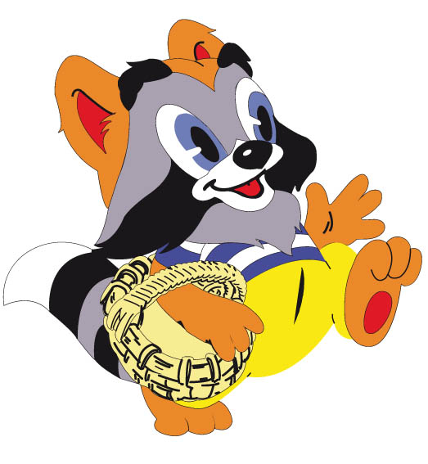
Повідомлення теми уроку
Сьогодні на уроці читання ми познайомимось з малою друкованою буквою «є», яка може позначати два звуки.
Будемо удосконалювати вміння читати слова та речення, працювати з прочитаним твором.
Як звати казкового персонажа, який боявся того, хто сидить у ставку?
Послухай вірш? Який останній склад в словах блукає, збирає?
Єнотик з кошиком блукає, квіти, жолуді збирає.
блу - ка - є
зби - ра - є
– – о – о = о
– – о – о = о

Slide 10
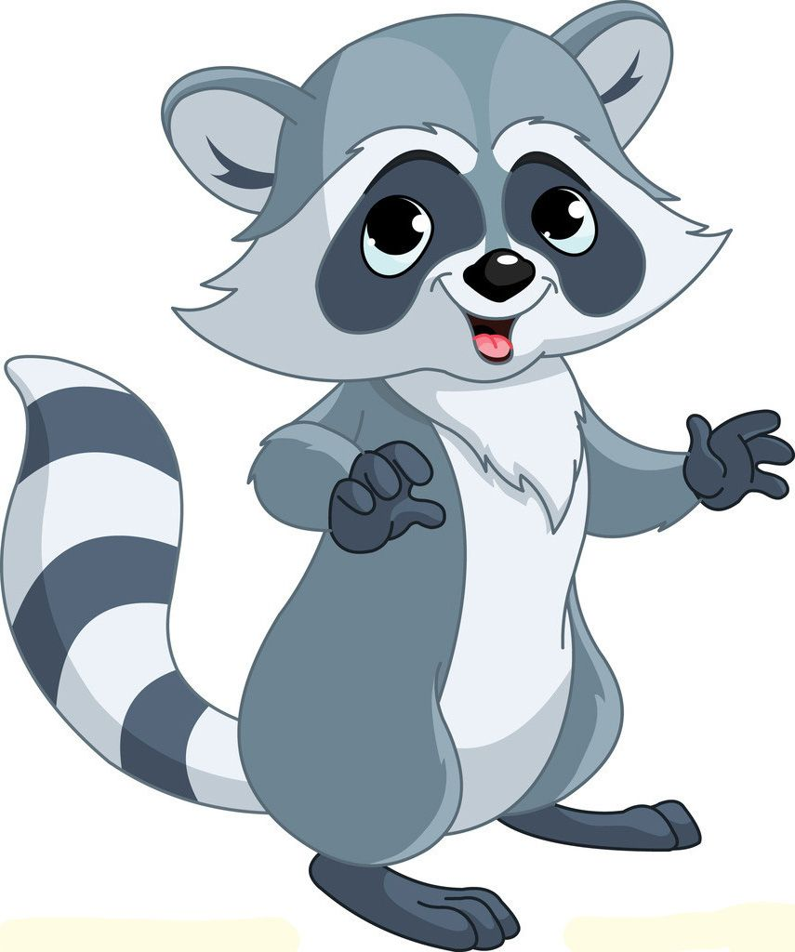
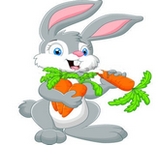
Гра «Буква загубилася»
Назви зображених тварин. Які звуки промовляєш на місці пропущених букв.
є
є
_нот
за-_ ць
Запам’ятай!
Буква Є на початку слова і складу позначає два звуки [йе]
[й’е]
[й’е]

Slide 11
На що схожа буква «є»?
МІСЯЦЬ, НАЧЕ БУКВА С,
ПРИДИВЛЯЄТЬСЯ З НЕБЕС,
ПОСМІХНУВСЯ ДО СЛАВКА,
ПОКАЗАВШИ ЯЗИКА.
ХЛОПЧИК КРЕЙДУ ДІСТАЄ
І МАЛЮЄ БУКВУ Є.
БУКВА «Є» – ЯКА ВОНА?
НАЧЕ СКИБКА КАВУНА.
КАВУНА ХЛОП’Я ПРОСИЛО,
ДВІЧІ СКИБКУ НАДКУСИЛО!
Варвара Гринько

Slide 12
Правильно читаємо слова
Назви звуки й букви в словах заєць, гріє.
– о = о =
[йе]
– = о = о
[й’е]
[йе]
Підручник, сторінка
46

Slide 13
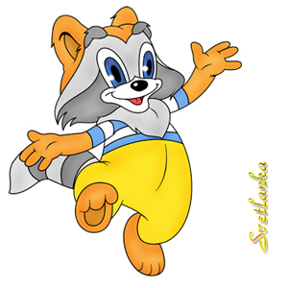
Прочитай чистомовку з єнотиком.
Добери пропущені слова
Ає-ає-ає — він багато ... .
Іє-іє-іє — гарно сонце ... .
Оє-оє-оє — тут зустрілись ... .
Ує-ує-ує — пензликом ... .
знає.
гріє.
двоє.
малює.
Підручник, сторінка
46

Slide 14
Сьогодні
22.02.2024
Фізкультхвилинка

Slide 15
Прочитай завдання Читалочки
давнє колишнє взуттєвий
вечірнє справжнє життєвий
літнє третє миттєвий
[е] = є
= о – = о
– – о = о
Пригадай, які букви позначають м’якість попереднього приголосного?
Визнач, до якого слова в кожній колонці побудовано звукову схему.
ь і є ю я
Підручник, сторінка
47

Slide 16
Вправа «Входження в малюнок»
Хто зображений на ілюстрації?
Що відбувається на картинці?
Як ти гадаєш, про що йтиметься у тексті?
Розгадай ребус.
Є
К
єнотик
ноти
Підручник, сторінка
47

Slide 17
Прочитай текст. Придумай заголовок
Лісники і єгері пильнують ліс. Лісники охороняють рослини. А єгері піклуються про тварин.
Єгор Петрович працює єгерем. Одного разу він знайшов біля озера хворого єнота. Приніс додому і помістив його у вольєр.
У Єгора Петровича є донька Єва. Вона доглядає єнота. Подає йому яєчко, окрàєць хліба, ллє водичку.
Єнот ласує, але мріє повернутись у ліс.
Підручник, сторінка
47

Slide 18
Вправа «Запитання до тексту»
Як ти розумієш значення слів єгер, вольєр, окраєць, ласує?
Чим займаються лісники і єгері?
Чим відрізняються ці професії?
Про єгеря чи лісника розповідається в тексті?
Як єнот потрапив до єгеря додому?
Куди його помістили? Хто за ним доглядав?
Чим годувала Єва єнота?
Про що мріяв єнот?
Чи бачив/ла ти живого єнота? Де саме?
Що тобі відомо про цих тварин?

Slide 19
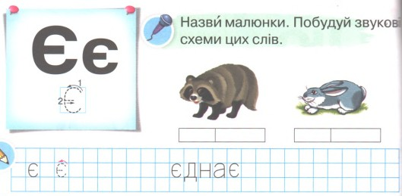
Робота в зошиті
Назви малюнки. Побудуй звукові схеми цих слів.
Надрукуй малу букву «є» і слово з нею у клітинках.
Зошит, сторінка
72

Slide 20
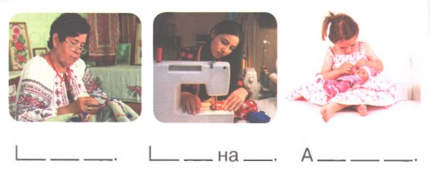
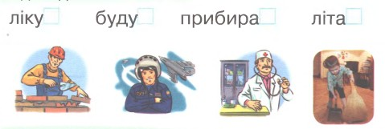
Робота в зошиті
Знайди і обведи слова в словах.
Склади речення за світлинами і схемами
Встав у слова пропущені букви.
З’єднай слова з відповідними малюнками.
є
є
є
є
Зошит, сторінка
72

Slide 21
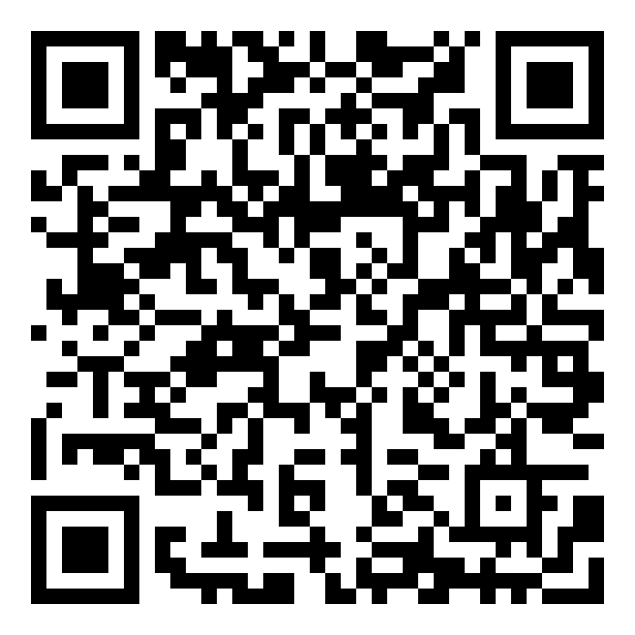
Online завдання
Відскануй QR-код або натисни жовтий круг!

Slide 22
Вправа «Мікрофон»
Пригадай, яку букву вивчали на уроці.
Який звук вона позначає?
Коли буква «є» позначає два звуки?
Які букви позначають м’якість попереднього приголосного?
ь є і ю я
є
ю
я
[е]
[йе]
[у]
[йу]
[а]
[йа]

Slide 23
Рефлексія «Я зараз?»
Вибери котика, що відображає твій настрій на кінець уроку

